Slide 1

Pojekts "Priekšizpēte vienotā bērnu agrīnās attīstības vajadzību novērtējuma metodisko instrumentu komplekta izstrādei".
Nr. ZD2021/21227 pēc Pārresoru koodinācijas centra pasūtījuma
Bērnu agrīnās attīstības skrīninga instrumentu komplekta (BAASIK) izstrāde lietošanai pirmskolas izglītības iestādēs
LU prof. Malgožata Raščevska
Konference "Izglītības kvalitātes monitorings iekļaujošai izglītībai"
2022. gada 8. septembris

Slide 2
Pētnieku un ekspertu komanda
Latvijas Universitātes Pedagoģijas, Psiholoģijas un mākslas fakultāte: :
Dr. psych. Malgožata Raščevska – projekta zinātniskā vaditāja,
Dr. psych. Ieva Bite,
Dr. paed. Ineta Helmane,
Dr. paed. Dita Nīmante.
Dr. psych. Solvita Umbraško,
Mg. paed. Egija Laganovska,
Mg. med. Andra Vabale
Rīgas Stradiņa Universitāte:
Dr. med., prof. Ilze Grope,
Mg. sc. sal., ārsts-psihiatrs Ņikita Bezborodovs (BKUS),
Dr. med., otolaringologs Sandra Kušķe (BKUS),
Dr. med., oftalmologs Sandra Valeiņa (BKUS).
Liepājas Universitāte:
Dr. med. Baiba Trinīte,
PhD. Gundega Tomele
BAASIK ekspertīzes grupa: dr. psych. Baiba Martinsone (klīniskais psihologs), Dr.med. Dace Gardovska (ārsts), Dr. paed. Agrita Tauriņa (pirmskolas izglītības iestādes vadītāja), Dr. psych. Evija Strika, Mg. psych. Svetlana Zaslavska un Sandra Ozoliņa (klīniskie psihologi), Mg. psych. Gundega Demidova, Mg.med. Laine Aigare (audiologopēds)

Slide 3
Pētījuma mērķis un īstenošanas posmi:
Izstrādāt, aprobēt un standartizēt Bērnu agrīnās attīstības skrīninga instrumentu komplektu (BAASIK) agrīnās attīstības risku atpazīšanai bērniem vecumā no 1 līdz 6 gadu vecumam.
Izstrādāt atbalsta pasākumu sistēmu, t. sk. apkopot vai izveidot nepieciešamos metodiskos materiālus bērniem ar konstatētiem attīstības riskiem.
Agrīnās attīstības riski definēti saskaņā ar SSK-11/10 klasifikatorā iekļautajiem psihiskās un neirālās attīstības traucējumiem.
Abi pasākumi ieviešami tikai kopā – vienlaikus.
Kas jau tiek ieviests Latvijā? - sociāli emocionālās audzināšanas programma
2021. dec.
2022.
2023.
2024. jūn.

Slide 4

BAASIK e-instrumentu komplekts – 30.sept. noslēgsies aprobācijas stadija
BAASIK Vecāku aptauja (1-6 gadi). | Pirmskolas skolotāju aptauja (tā gandrīz ir identiska Vecāku aptaujai identiska) (3-6 gadi). | (BSPT) Bērnu spēju un prasmju tests (3-6 gadi) | Ārstu aptauja – satur gan oriģinālu saturu, gan integrē Vecāku un Pirmskolas skolotāju un Bērnu spēju un prasmju testa rezultātus (1-6 gadi).

Slide 5

Kas notika pirms tam?
  Priekšizpētes posms, kurā tika izstrādāts
    BAASIK skalu teorētiskais pamatojums, pirmās versijas instrumentu skalu struktūra
    Katras skalas sākotnējā pantu kopa, kas pārsniedz vismaz 1,5 to pantu skaitu, ko plānots iekļauts BAASIK 2. versijā.
    = katrā 830 jaut., kopā 215 jaut., kopā 560 jaut.
    BAASIK pirmās versijas aprobācijas empīriskajā pētījumā tika iegūti dati no 535 bērniem (posmā no 1-6 gadiem).
    Milzīgs paldies– vecākiem, pirmskolas izglītības iestāžu skolotājiem un ģimenes ārstiem!

Slide 6
Kādus attīstības riskus BAASIK varēs noteikt?
Kognitīvie resursi un to risku jomas (1-6 gadi)
Kognitīvas spējas
Runa un valoda
Emocionāla elastība
Uzvedības un emociju jomu resursi un riski
(3-6 gadi)
Opozicionāra un asociāla uzvedība
Uzmanība un hiperaktivitāte jeb UDHS
Trauksme un Nomāktība
Adaptīva uzvedība
Sociāla komunikācija
/autisms
Primāras akadēmiskās prasmes
94-6 gadi)
Lasīšanas pamati
Rakstīšanas pamati
Matemātikas pamati
Bērna mājas vide un mijiedrabība ar vecākiem
Motorā koordinācija

Slide 7
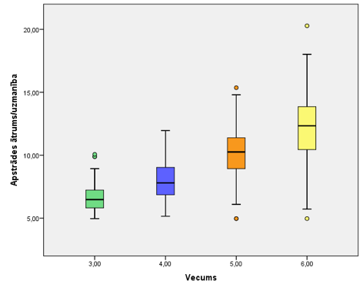
Ieskats dažos primāros aprobācijas pētījuma rezultātos
Apstrādes ātrums

Slide 8
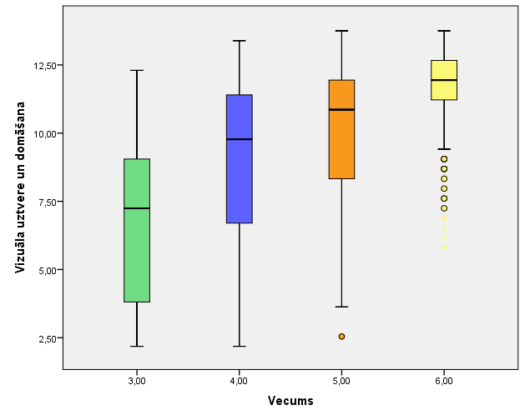
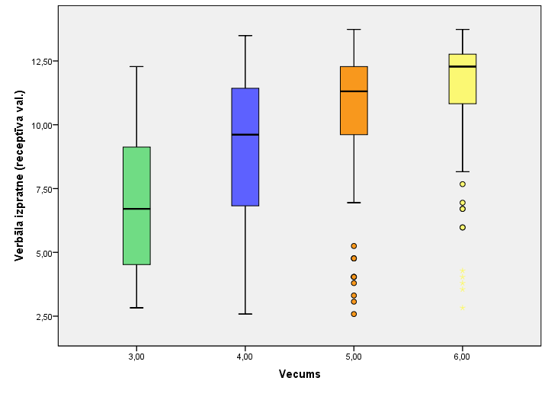
Vizuāla uztvere/domāšana Verbāla izpratne

Slide 9
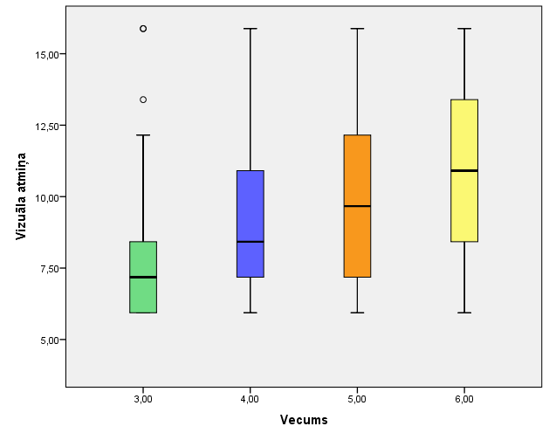
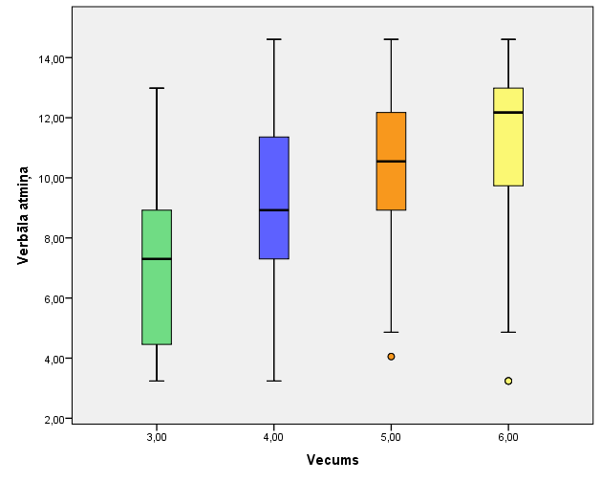
Vizuāla atmiņa Verbāla atmiņa

Slide 10
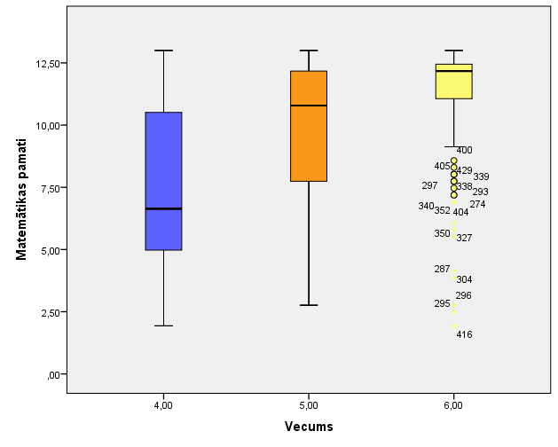
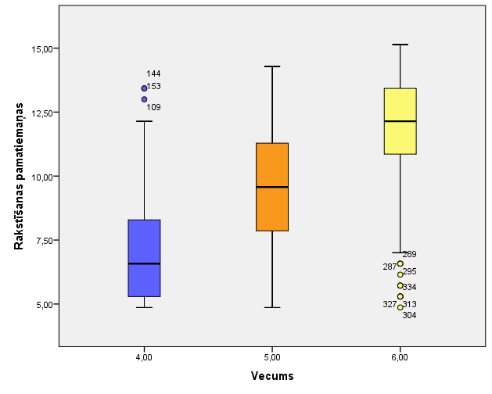
Matemātikas pamati Rakstīšanas iemaņu pamati

Slide 11
Pirmie secinājumi
Kopumā bērni demonstrē tipiskus attīstības profilu 3-6 gadu periodā kognitīvo spēju un akadēmisko prasmju jomā (4-6 gadi);
Tomēr šo spēju izkliede vai variācija pa vecumposmiem norāda uz aizvien pieaugošām bērnu individuālām atšķirībām, aizvien vairāk apgūstamo zināšanu un prasmju kontekstā.
Tāpēc atbalsta pasākumi ir izšķiroši svarīgi, lai neveidotos pārāk liela spēju diferenciācija.

Slide 12
Paldies par uzmanību!
BAASIK projekts tiks pabeigts 2024. gada vidū un tajā vēl tiks izstrādāts liels bloks ar BAASIK testa rezultātu interpretācijas materiāliem un ieteikumiem vecākiem, pirmskolas skolotājiem un algoritmiem ārsniecības personālam.
Sadarbība ar jums ir izšķiroši svarīga sekmīgai šī projekta realizācijai un mūsu bērnu attīstībai – uz turpmāko sadarbību!

